Slide 1
Chapter2
Review

Slide 2
>> Table of contents
1
K-Nearest Neighbor
2
Dataset
3
Data preprocessing
Notes:
첫 번째로 Ch.1과 Ch.2 전반에 걸쳐서 사용하는, 우리가 사용하는 첫 머신 러닝 알고리즘인 K-Nearest Neighbor 알고리즘에 대해 간단히 설명합니다. 다음에는 train과 test 각각에서 dataset을 구별하는 것에 대해서, 그리고 마지막으로 model의 효과적인 train과 test를 위해 data를 가공하는 전처리에 대해서 설명합니다.

Slide 3
1
K-Nearest Neighbor

Slide 4
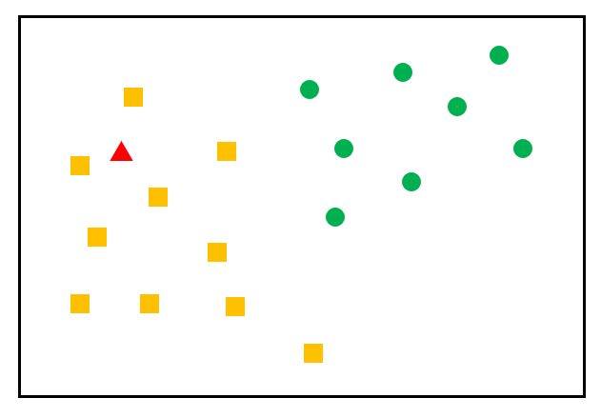
Part 1.1 Concept
K-NN(K-Nearest Neighbor)
- 주변의 가장 가까운 K개의 데이터를 보고 데이터가 속할 그룹을 판단하는 알고리즘
- 비슷한 특성을 가진 데이터는 비슷한 범주에 속하는 경향이 있다는 가정 하에 사용
Notes:
K-NN 알고리즘, 즉 K-Nearest Neighbor 알고리즘은 가운데의 그림처럼 주변의 데이터를 보고 데이터가 속할 클래스를 판단하는 거리기반 분류분석 모델입니다. 처음 배우는 머신러닝 알고리즘인 만큼, 제일 간단한 알고리즘이죠. 비슷한 특성을 가진 데이터는 거리가 가깝다, 즉 비슷한 범주에 속한다는 가정하에 사용하는 모델입니다.

Slide 5
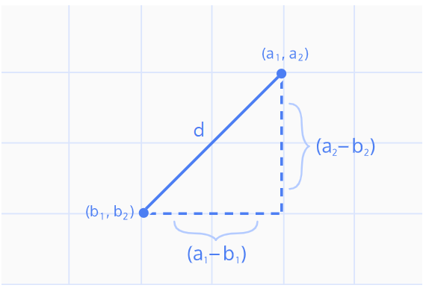
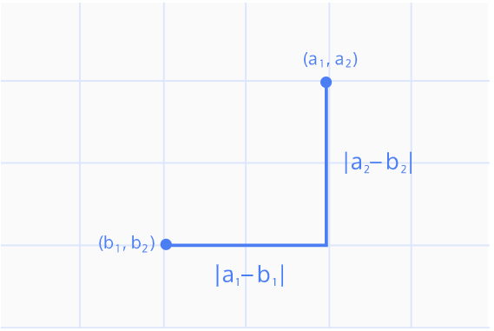


Part 1.2 Features
1. Distance Formula(Similarity)
- Euclidean Distance(유클리드 거리)
$$d=\sqrt{{(a_{1}−b_{1})}^{2}+{(a_{2}−b_{2})}^{2}}$$
- Manhattan Distance(맨하탄 거리)
$$d=\left|a_{1}−b_{1}\right|+\left|a_{2}−b_{2}\right|$$
Notes:
이 알고리즘에서 유사도를 측정하는 방식, 즉 데이터 간의 거리를 계산하는 방식에 여러 가지 방법이 있습니다. 유클리디안 거리는 중학교 때 배우는 두 점 사이의 거리 공식입니다. 가장 널리 쓰이기 때문에 scikit-learn의 KNeighborsClassifer() 클래스에서 default로 지정되어 있습니다. 맨하탄 거리는 각 차원의 차의 절대값을 합산합니다.

Slide 6
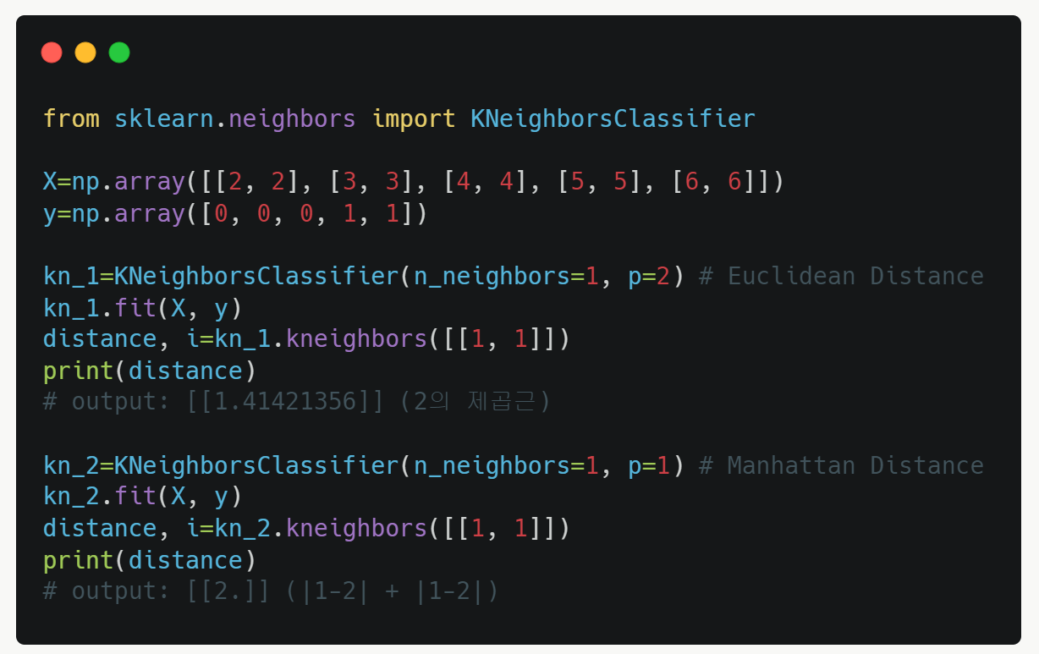
Part 1.2 Features
KNeighborsClassifier(p: int, default=2)
Notes:
KNeighborsClassifer() 클래스에서는 유클리디안 거리와 맨해튼 거리를 p 매개변수를 통해 지정할 수 있습니다. 이 코드는 p 매개변수가 각각 1과 2인 두 모델을 만들고 직접 거리를 출력하는 코드입니다. (1, 1)과 (2, 2) 사이의 거리가 각각 루트 2와 2로 다른 결과가 나오는 것을 볼 수 있습니다.

Slide 7
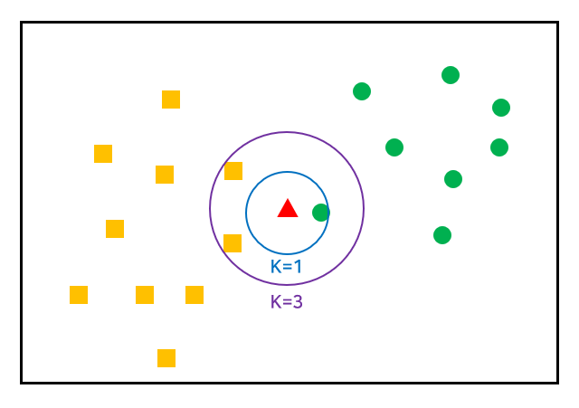
Part 1.2 Features
2. The number of neighbors
- neighbor의 개수에 따라 분류가 달라질 수 있다.
- neighbor의 개수는 홀수로 설정
- 일반적으로 총 데이터 개수의 제곱근 값을 사용
Notes:
이렇게 측정된 거리를 바탕으로 분류할 때 또 하나 고려할 점은 이웃의 개수를 적절하게 지정해야 한다는 것입니다. 책에서 봤던 예제와 다르게 이 그림처럼 데이터의 분포가 애매하다면, 이웃의 개수에 따라 분류 결과가 달라질 수 있기 때문입니다. 그리고 항상 분류가 가능하도록 이웃의 개수는 홀수로 설정하는 것이 좋습니다. 데이터셋마다 다르겠지만, 일반적으로 최선의 값은 총 데이터수의 제곱근 값을 사용한다고 합니다.

Slide 8
Part 1.3 Pros and Cons
장점 | 단점
단순하고 효율적이다 훈련 단계가 빠르다 수치 기반 데이터 분류 작업에서 성능이 우수하다 | 모델을 생성하지 않아 특성과 클래스 간 관계를 이해하는 데 제한적이다 적절한 K(이웃의 개수)의 선택이 필요하다 데이터가 많아지면 분류 단계가 느리다
Notes:
K-NN 알고리즘의 장점은 알고리즘이 간단하여 구현하기 쉽다는 것입니다. 다만, 다른 알고리즘과 달리 모델을 생성하지 않아 특성과 클래스 간 관계를 이해하는데 제한적입니다. 이 점만 자세히 설명해보겠습니다.
일반적으로 머신러닝과 딥러닝에 있어서 훈련 과정이라 함은 한 모델(혹은 객체)이 한 번이 아닌 여러 번의 결과값을 도출하고 수정되는 것을 의미합니다. 처음에는 당연히 정확도가 낮겠지만, 점차 나아지는 거죠. 이 정확도를 개선하기 위해 모델 내에서는 파라미터를 지속적으로 수정합니다. 이 파라미터(혹은 가중치)는 특성과 클래스 간의 관계를 나타내는 것이고, 최적의 파라미터를 찾아가는 것이 곧 정확도를 높이는 것입니다. 이 설명은 Ch.3부터 자세히 설명됩니다.
K-NN 알고리즘은 이러한 훈련 과정이 전무하고, 단순히 데이터셋과 그 타겟을 저장하는 것이 끝입니다. 그리고 테스트 과정에서는 거리를 계산하고 그 거리를 토대로 분류하는 것 뿐이니, 파라미터가 등장할 일이 없는 것이죠. 그러다 보니 특성과 클래스 간 관계 파악에 한계가 있을 수 밖에 없습니다.

Slide 9
2
Dataset

Slide 10
Part 2.1 Compositions
train set
test set
- model이 feature을 통해 답을 찾아나가는 과정을 학습하는데 사용
- model의 최종 성능 평가 지표.
Notes:
학습 이후 모델을 실전에 투입할 때 정확도를 객관적으로 판단하기 위해서 dataset을 두 가지 종류로 나누게 됩니다. train set은 model이 답을 찾아가는 과정을 학습하는데 사용되며, test set은 실전에서 성능을 평가합니다. 두 dataset은 대략 7:3으로 나눌 수 있습니다.

Slide 11
Part 2.2 Rules
Train set과 Test set을 나누는 규칙
1. 훈련 세트의 데이터가 테스트 세트의 데이터 보다 많아야 한다
2. 훈련 세트와 테스트 세트가 동일한 비율의 데이터(클래스) 분포를 가지고 있어야 한다 -> 샘플링 편향 방지
3. 훈련 세트와 테스트 세트에 중복되는 데이터가 (최대한) 없어야 합니다.
Notes:
하나의 Dataset을 train set과 test set으로 나눌 때는 몇 가지 규칙이 있습니다. 우선 당연하지만 훈련 데이터가 테스트 데이터보다 많아야 합니다. 그리고 훈련 세트와 테스트 세트의 특성 간 비율이 각각 동일해야 한다는 것입니다. 만약, 비율이 동일하지 않다면 모델이 데이터의 규칙을 제대로 찾아내지 못하고, 정확한 성능을 발휘하지 못할 수 있습니다. 그리고 마지막으로 두 dataset 간에 중복되는 데이터를 최대한 없애야 합니다.

Slide 12
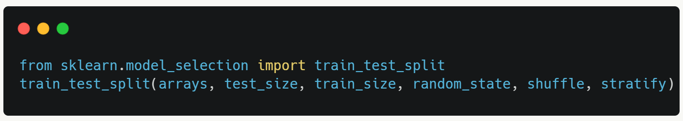
Part 2.1 Tool
Train_test_split()
- dataset을 train data와 test data로 나눠주는 함수
- arrays : 분할시킬 데이터를 입력
- test_size : 테스트 데이터셋의 비율(float)이나 갯수(int)
- train_size : 학습 데이터셋의 비율(float)이나 갯수(int)
- random_state : 데이터 분할시 셔플이 이루어지는데 이를 위한 시드값 (int나 RandomState로 입력)
- shuffle : 셔플 여부 설정 (default = True)
- stratify : 지정한 Data의 비율을 유지
Notes:
scikit-learn에서는 dataset을 train data와 test data로 편하게 분리할 수 있도록 train_test_split 메서드를 제공합니다. arrays의 매개변수에 입력된 데이터를 분할시키며, 여기에는 훈련용 dataset과 테스트용 dataset 모두 입력될 수 있습니다. 그리고 맨 뒤의 stratify의 매개변수에 target dataset을 전달하면 각각의 class 비율을 train과 test 각각에 유지시켜줄 수 있습니다.

Slide 13
3
Data preprocessing

Slide 14
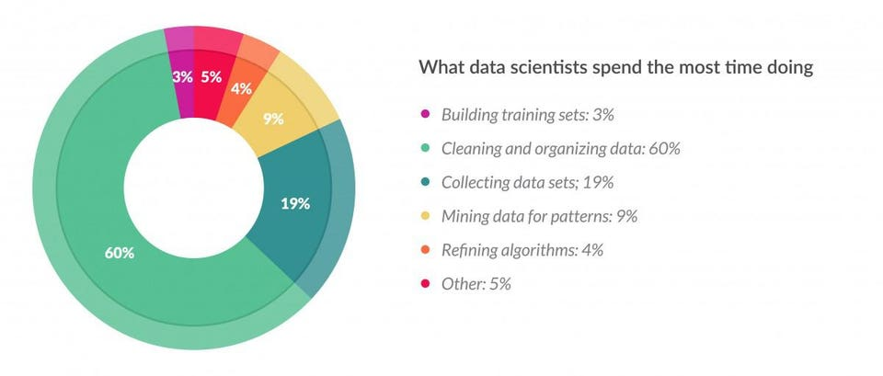
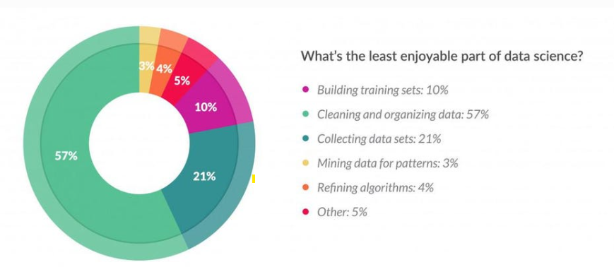
Part 3.1 Concept
Data Preprocessing
- 데이터를 분석 및 처리에 적합한 형태로 만드는 과정을 총칭
Notes:
데이터 전처리 과정은 데이터를 분석하고 처리하는데 적합한 형태로 만드는 과정을 총칭합니다. 이 사진에서는 데이터 과학자들이 데이터를 정제하는데 60퍼로 가장 많은 시간을 할애하는 것을 볼 수 있습니다. 우리가 중요하게 생각하는 알고리즘은 고작 4퍼밖에 되지 않죠. 다만 이 전처리 작업이라는게 대부분이 상당히 지루하다고 느끼기 때문에 중요성이 간과될 수 있습니다.

Slide 15
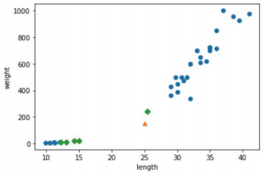
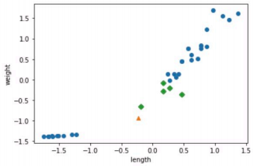
Part 3.1 Concept
Data Preprocessing
- 데이터 분석의 질이 달라짐
- 전처리가 충분하지 않을 경우 분석 결과의 신뢰도가 떨어짐
<두 특성 간 scale 조정 X>
<두 특성 간 scale 조정 O>
Notes:
데이터 전처리 과정이 중요한 이유는 전처리에 따라 데이터 분석의 질이 달라지기 때문입니다. 전처리가 충분하지 않거나 잘못된 데이터를 사용할 경우 분석 결과의 신뢰도가 떨어지게 됩니다. 실제로 혼공머 책에서도 빙어와 도미를 분류하는 알고리즘을 사용할 때 빙어와 도미 데이터셋의 무게, 길이 특성 간에 불균형한 scale 탓에 잘못된 예측값을 내놓는 것을 볼 수 있습니다.

Slide 16
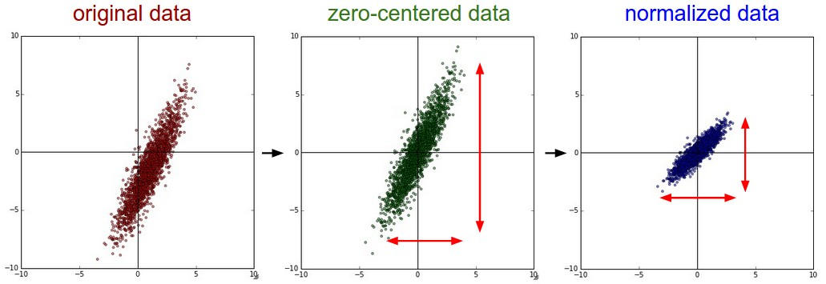
Part 3.2 Normalization
Normalization
- 두 특성의 값의 범위가 매우 다른 경우(데이터를 표현하는 기준이 다른 경우), 일정한 기준으로 맞춰주는 작업
Notes:
데이터 전처리는 여러 가지 종류가 있지만 너무 많으니 책에서 나온 것만 설명하겠습니다. 책에서는 서로 다른 두 특성의 scale을 조정하는 과정이 있었는데 이를 일정한 기준으로 맞춰주는 작업을 Normalization이라고 합니다.

Slide 17
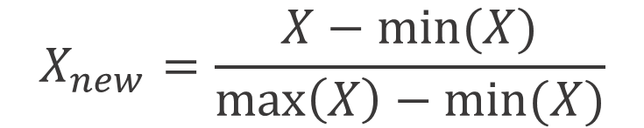
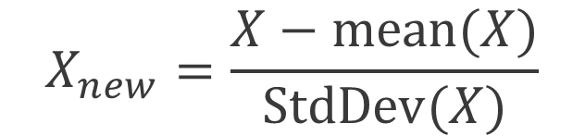
Part 3.2 Normalization
1. min-max Normalization
- 변수 X의 범위를 0%에서 100%까지로 나타내는 방식
$$X_{new}=\frac{X−min⁡(X)}{\max\left(X\right)−min⁡(X)}$$
2. z-score standardization
- 변수 X의 범위를 평균으로부터 몇 표준편차만큼 떨어져 있는지를 관점으로 변수를 확대/축소시키는 방식
$$X_{new}=\frac{X−mean⁡(X)}{StdDev⁡(X)}$$
Notes:
정규화에 있어 흔히 사용하는 방법은 두 가지로, min-max normalization과 z-score standardization이 있습니다. 최소-최대 정규화는 데이터의 범위를 0%에서 100%까지로 가타내는 방식이고, z-점수 표준화는 변수 데이터가 평균으로부터 얼마나 떨어져 있는지를 보는 방식입니다. 두 방식 중에서는 min-max 방식은 테스트 과정에서 dataset이 훈련 과정에서의 최소/최대 범위를 벗어날 수 있기 때문에 z-점수 표준화 방식이 많이 쓰입니다.

Slide 18
Reference
https://m.blog.naver.com/bestinall/221760380344
https://hleecaster.com/ml-knn-concept/
https://rebro.kr/183
https://velog.io/@jklee1881/%EB%8D%B0%EC%9D%B4%ED%84%B0-%EC%A0%84%EC%B2%98%EB%A6%AC

Slide 19
Thank
you

